Slide 1
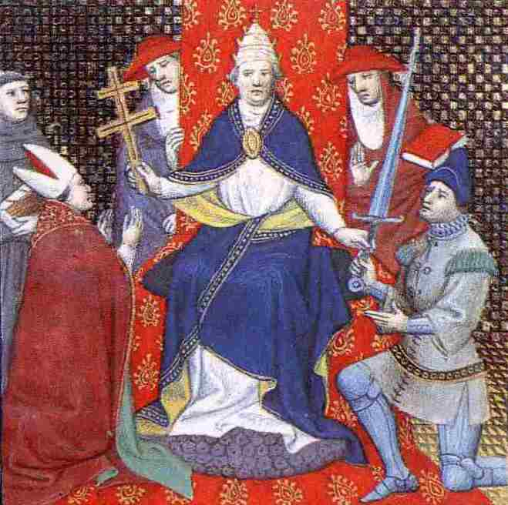
Духовное развитие цивилизаций в Позднем средневековье

Slide 2
План
1. Роль церкви в политической, экономической и культурной жизни европейских государств
2. Религиозно-просветительская деятельность и образование
3. Церковь в Восточной Европе и формирование Русской православной церкви
4. Ослабление и критика церковного влияния в Позднем средневековье

Slide 3
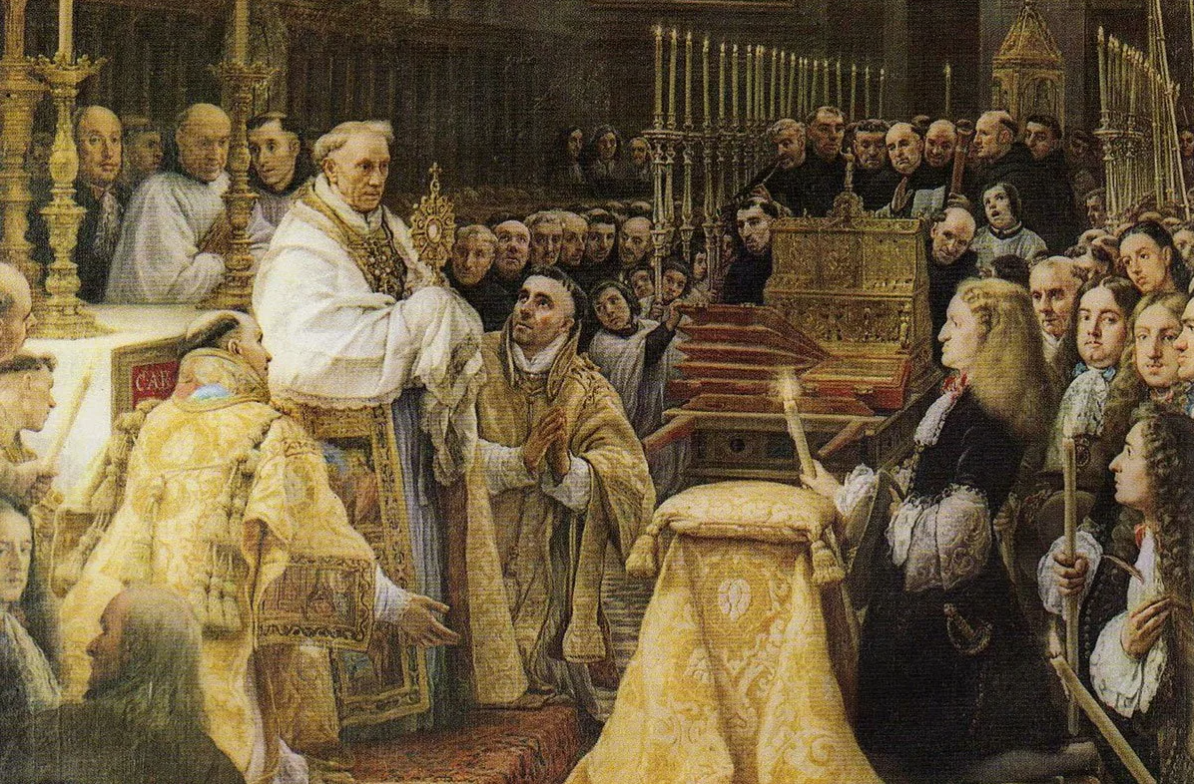

Slide 4
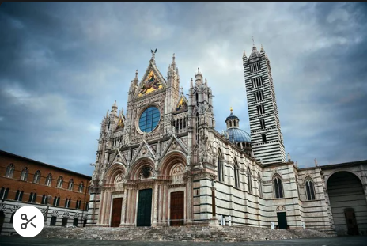
Особенности:
1.Духовная жизнь общества связана с созданием духовных ценностей, нравственностью и мировоззрением.
2.В Позднем средневековье главенствующую роль в общественной жизни играла религия.
3.Католическая церковь в Западной Европе была самой могущественной организацией; обеспечивала моральное обоснование власти правителей.
4.Папа Римский имел значительный авторитет и мог назначать или отстранять правителей – ключевой политический игрок.
5.С XIV века влияние церкви снижалось из-за роста национальных государств и укрепления королевской власти.

Slide 5
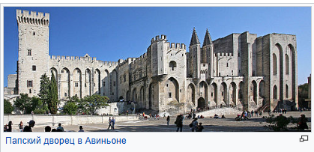
В 14-15 веке авторитет церкви снижается в результате событий:
1. Авиньонское пленение пап 1309-1377
2. Великая схизма (раскол) 1378-1417
3. Контроль над духовенством переходил к светской власти
4. Усиливался протест против обогащения церкви, ее распущенности и монополии на духовную жизнь

Slide 6
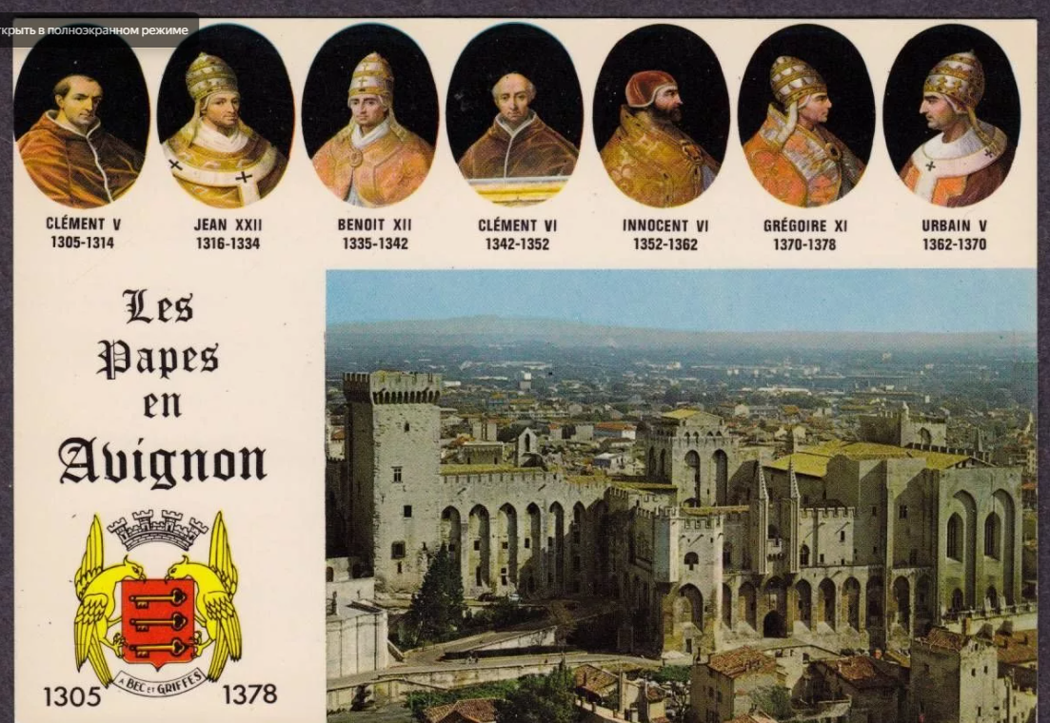

Slide 7
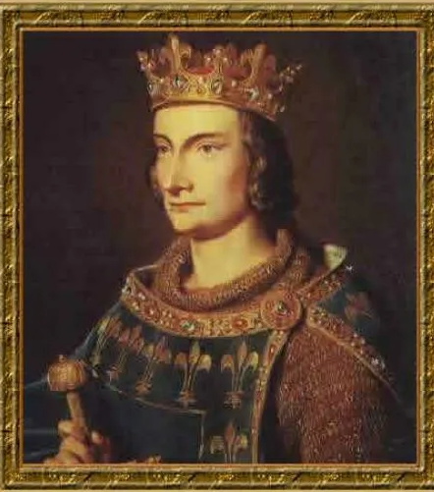
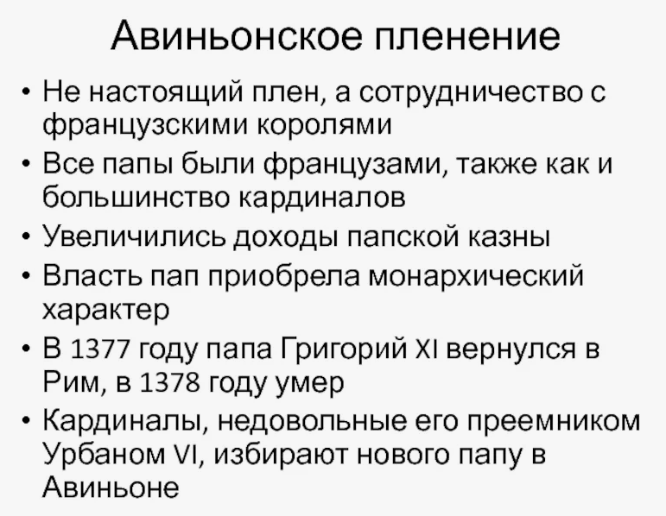

Slide 8
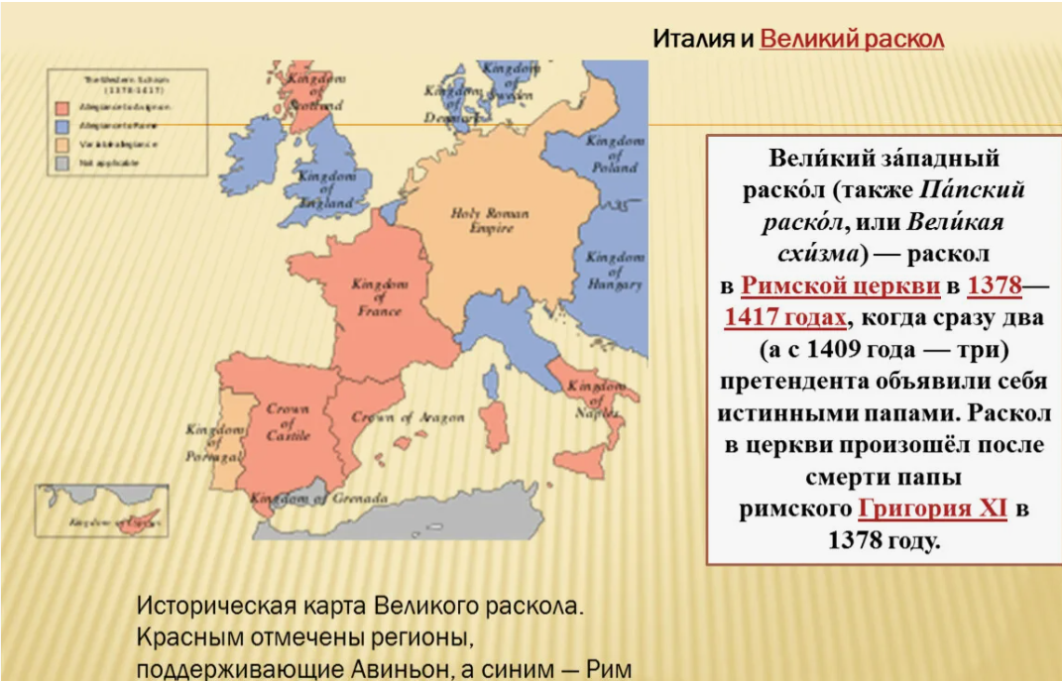

Slide 9
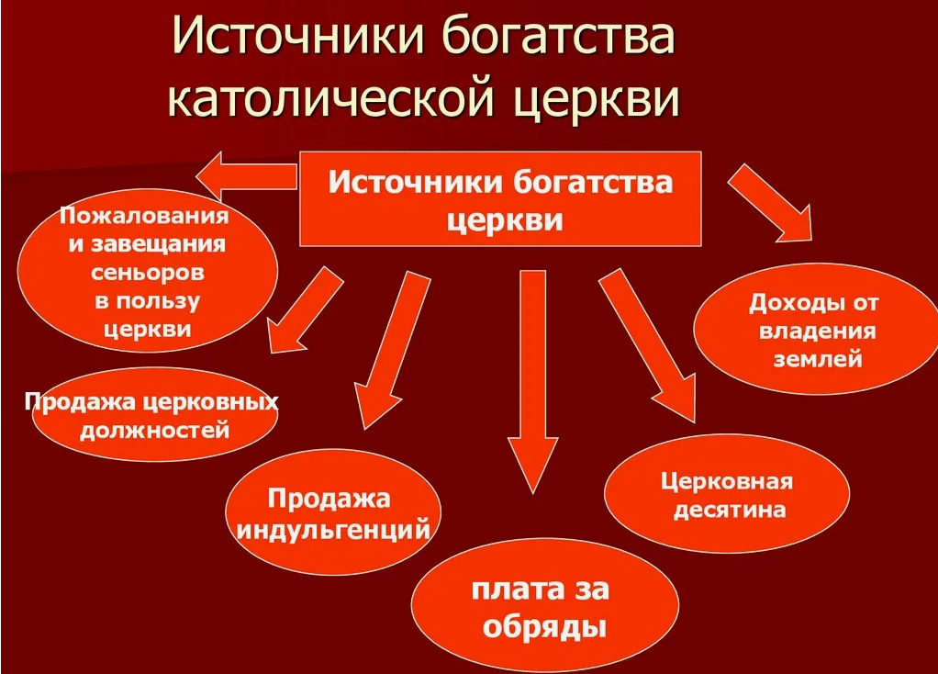
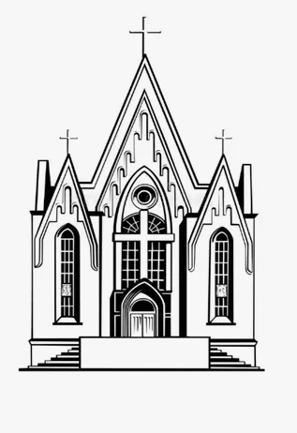

Slide 10
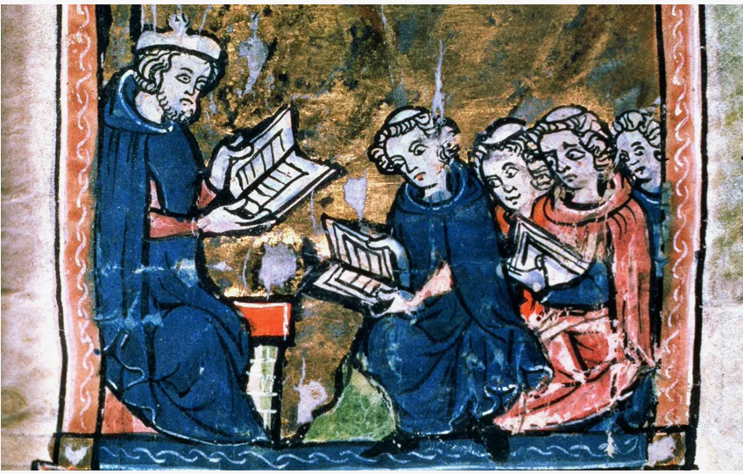
Религиозно –просветительская деятельность церкви и образование
Университеты постепенно освобождались от папского влияния, расширялся круг преподавания – становились доступны национальные языки.
Важные науки Средневековья: математика, медицина, юриспруденция. Развивалась алхимия и методы проведения научных опытов.
Технические усовершенствования: компас, астролябия, корабли каравеллы способствовали развитию мореплавания.
Изобретение книгопечатания (Гутенберг) в середине XV века позволило распространить образование и информацию.
Водяные двигатели и домны усовершенствовали металлургическое и горнорудное производство.
Церковь способствовала этнической консолидации народов и формированию культурных ценностей, неся и идеологическую ответственность.

Slide 11
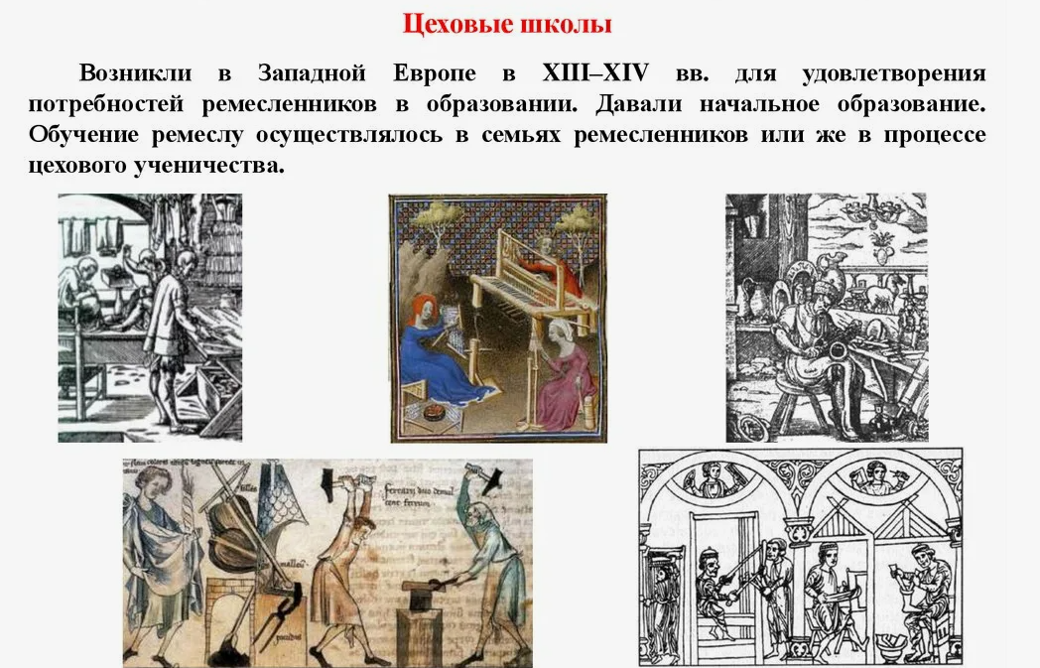

Slide 12


Slide 13
Восточная Европа
Русская православная церковь формировала духовные нормы, стиль жизни и культурные традиции трех братских народов (белорусы, русские, украинцы).
До середины XV века Русская православная церковь не была самостоятельной – подчинялась Константинопольскому патриархату до 1453.
Митрополиты назначались в Константинополе; с 1325 г. резиденция в Москве.

Slide 14
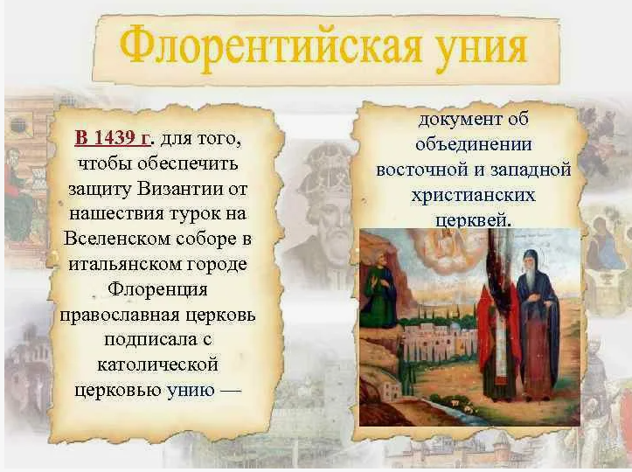

Slide 15
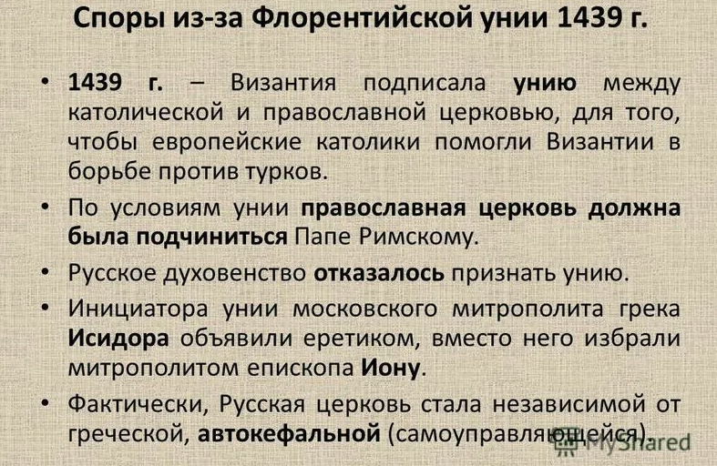

Slide 16
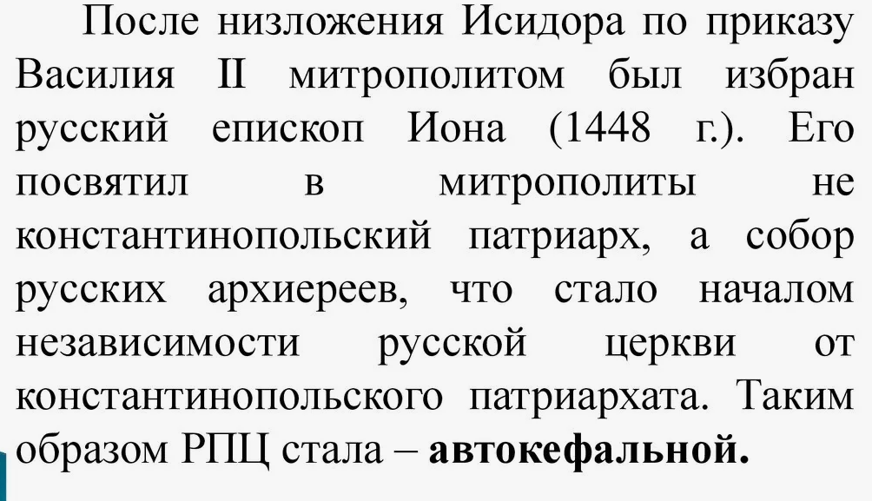

Slide 17
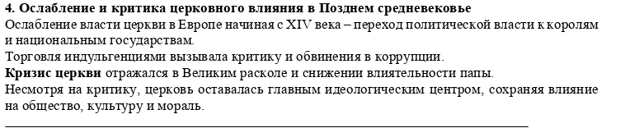
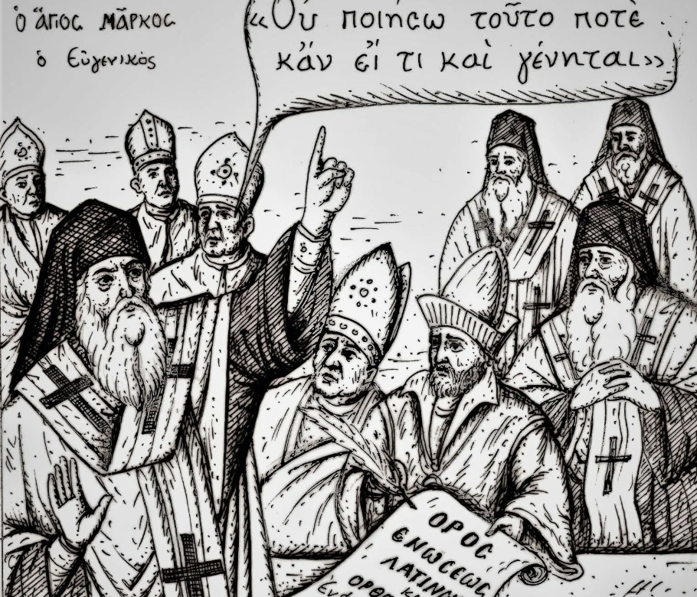
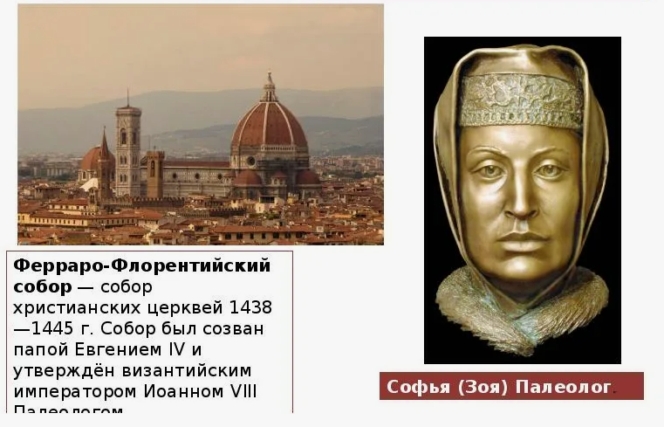

Slide 18
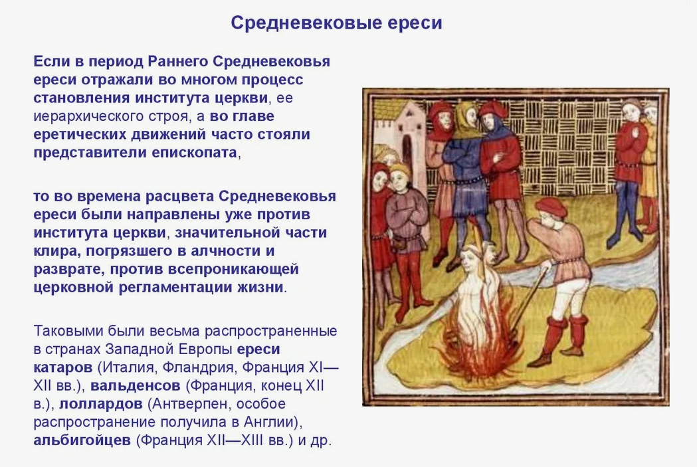

Slide 19
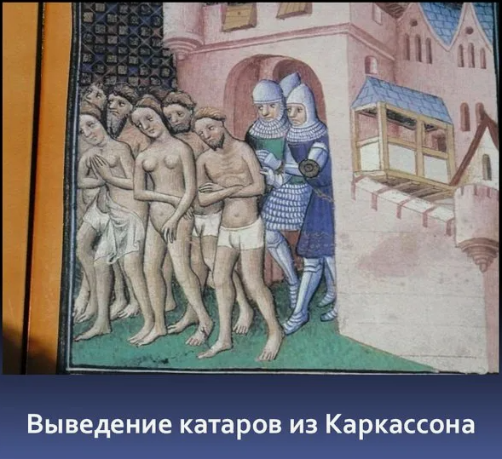
1. Ереси в позднем средневековье
Появились многочисленные религиозные движения, критикующие католическую церковь (XI–XV вв.).
Еретические движения выступали за возвращение к простоте и истинной вере, критикуя церковную роскошь и власть.
Церковь считала ереси угрозой и жестко боролась с ними через организацию инквизиции, крестовые походы, суды, казни.
Идеи еретиков не исчезли, подготовили почву для протестантской Реформации в XVI веке.
Реформация включала критику церковной коррупции, роль Библии и стремление к прямому общению с Богом.

Slide 20
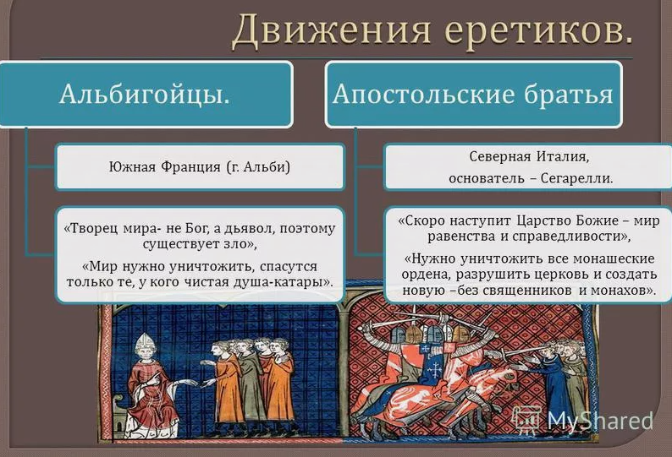
В раннее средневековье папы имели большое политическое влияние над светскими правителями.
С XIII века из-за внутренней борьбы с монархами и социальной нестабильности власть пап постепенно ослабела.

Slide 21
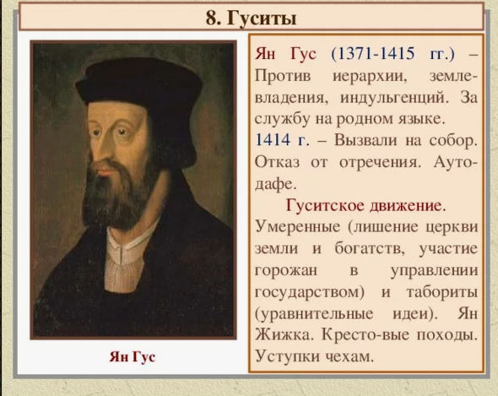
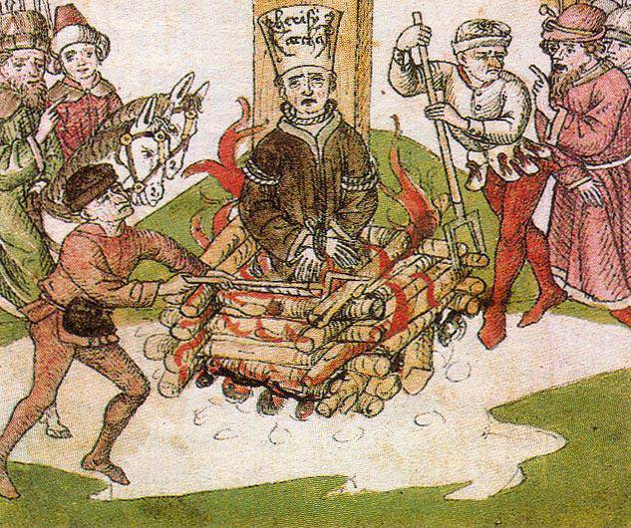
Ян Гус и гуситы
14
1415

Slide 22
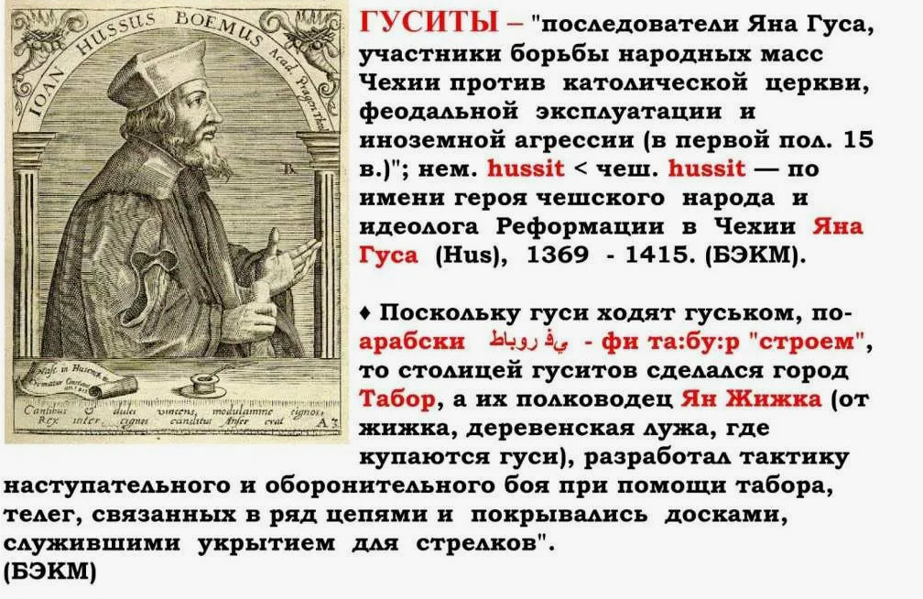

Slide 23
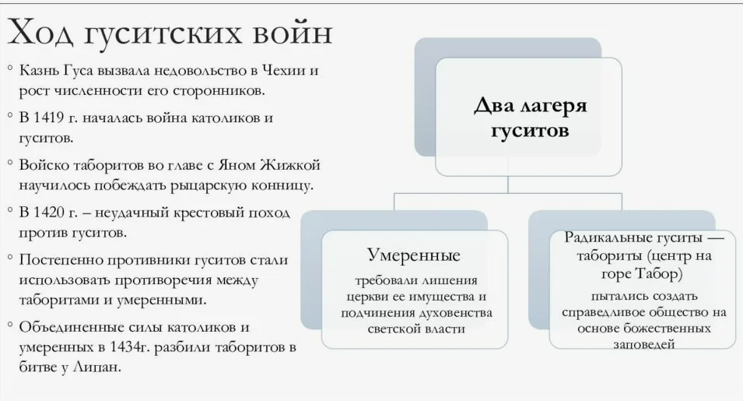

Slide 24
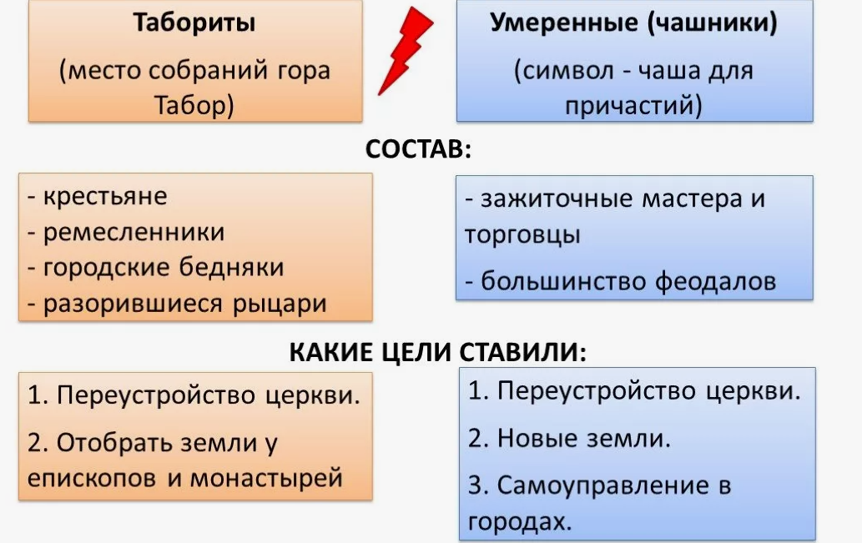

Slide 25
4. Иудаизм в Средневековье
Еврейские общины существовали во многих европейских городах, поддерживали торговые связи между Западом и Востоком.
Евреи были иноверцами, что приводило к их изоляции и особому налогообложению.
Несмотря на ограничения, они сохраняли свою древнюю религию и традиции.
5. Религия и этническая идентичность
Религия служила фактором этнической консолидации и укрепления чувства общности.
Церкви, мечети и синагоги были центрами религиозной, культурной и социальной жизни.
Религиозные обряды и праздники подчёркивали культурную уникальность этнических групп.
В эпоху социальных потрясений религия часто служила средством защиты меньшинств.
Монархи использовали религию для укрепления власти и консолидации народа.

Slide 26
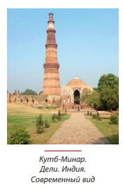
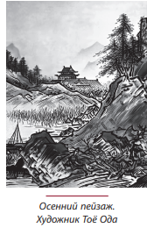
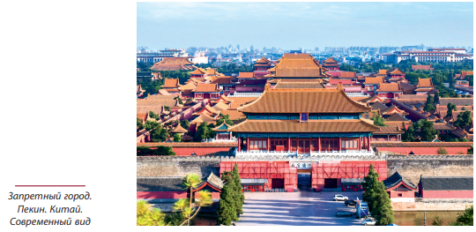
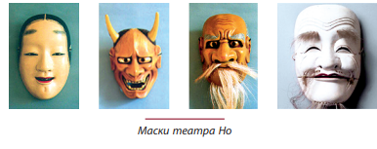
Научные и культурные достижения Востока

